Slide 1
Правовая ответственность несовершеннолетних

Slide 2

Виды ответственности несовершеннолетних:
Уголовная
Административная
Гражданская
Дисциплинарная

Slide 3
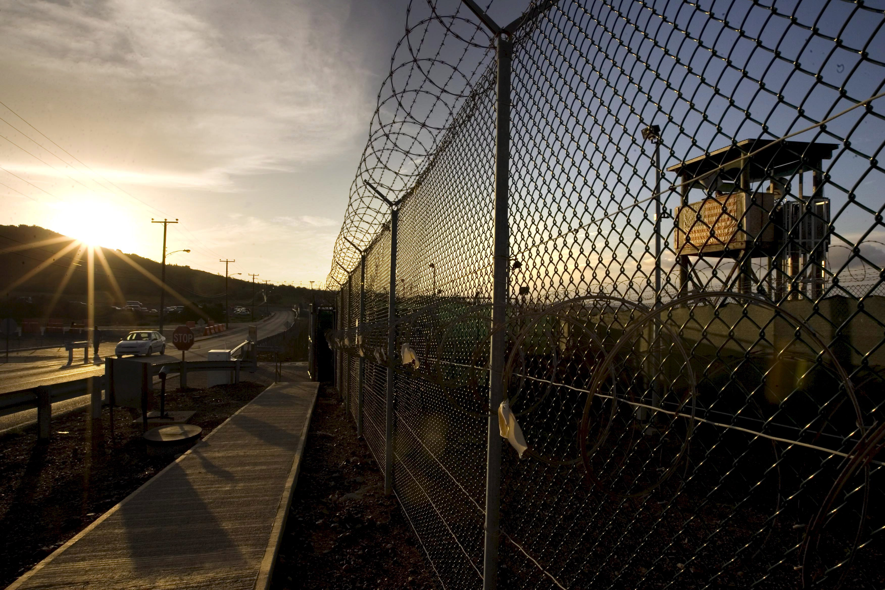
Уголовная ответственность – это самый строгий вид ответственности.
Согласно Уголовному кодексу Российской Федерации преступление – это виновно совершенное общественно опасное деяние, запрещенное Уголовным кодексом под угрозой наказания.

Slide 4
Уголовная ответственность, по общему правилу, наступает с 16-летнего возраста.
За отдельные категории преступлений, указанных в ст. 20 УК РФ, – с 14 лет:
-убийство, умышленное причинение тяжкого и среднего тяжести вреда здоровью;
-кража, грабеж, разбой, вымогательство;
-несообщение о преступлении;
-угон (неправомерное завладение автомобилем);
-умышленное уничтожение или повреждение имущества при отягчающих обстоятельствах;
-заведомо ложное сообщение об акте терроризма, хулиганство при отягчающих обстоятельствах и другие.

Slide 5
Согласно ст. 87 УК РФ несовершеннолетними признаются лица, которым ко времени совершения преступления исполнилось четырнадцать, но не исполнилось восемнадцати лет.
К несовершеннолетним, совершившим преступления, могут быть применены принудительные меры воспитательного воздействия либо им может быть назначено наказание, а при освобождении от наказания судом они могут быть также помещены в специальное учебно-воспитательное учреждение закрытого типа.

Slide 6
ВИДЫ НАКАЗАНИЙ, НАЗНАЧАЕМЫХ НЕСОВЕРШЕННОЛЕТНИМ:
Штраф (при наличии у несовершеннолетнего самостоятельного заработка или собственного имущества);
Лишение права заниматься определенной деятельностью (например занятием охотой, рыбной ловлей, управлением транспортным средством);
Обязательные работы (работы, выполняемые в свободное от учебы время, без оплаты труда);
Исправительные работы (работы по месту, назначенному органом местного самоуправления, с удержанием из заработка);
Ограничение свободы (от 2 месяцев до 2 лет);
Лишение свободы на определенный срок (до 10 лет).

Slide 7
АДМИНИСТРАТИВНАЯ ОТВЕТСТВЕННОСТЬ – этот вид ответственности является более мягким, чем уголовная, и предусматривается за менее опасные правонарушения и наступает с 16 лет.
Примерами административных правонарушений являются:
-мелкое хулиганство;
-мелкое хищение;
-нахождение в ночное время без законных представителей;
-нарушение правил дорожного движения;
-неповиновение законному распоряжению сотрудника полиции;
-потребление наркотических средств или психотропных веществ без назначения врача либо новых потенциально опасных психоактивных веществ;
-употребление алкогольной продукции, появление в состоянии опьянения в общественных местах и т.д.

Slide 8
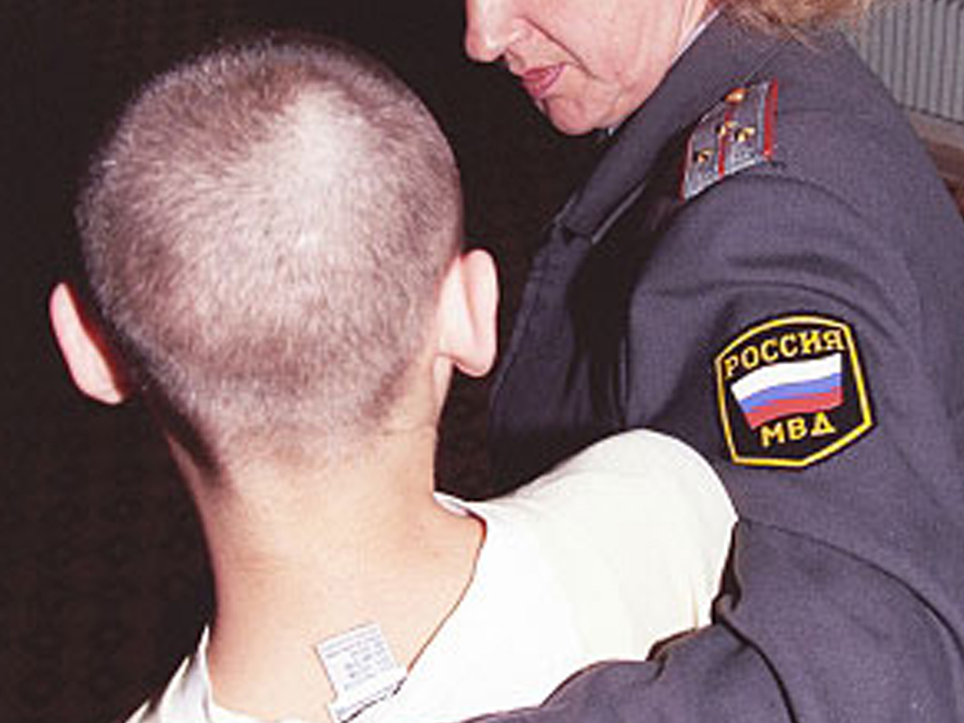
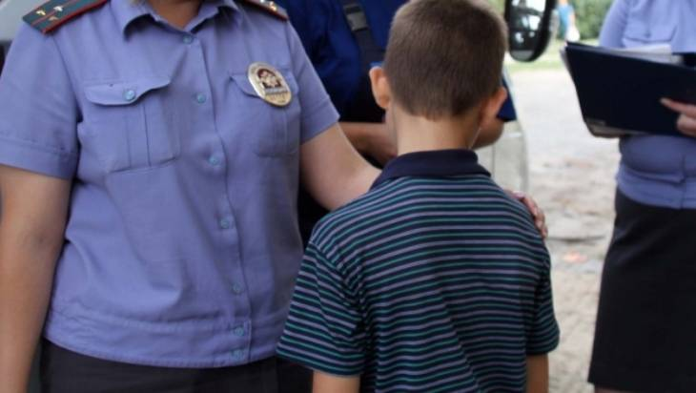
Ст. 19.3 КоАП РФ – неповиновение законному распоряжению сотрудника полиции.
Неповиновение законному распоряжению или требованию сотрудника полиции, военнослужащего либо сотрудника органа или учреждения уголовно-исполнительной системы либо сотрудника войск национальной гвардии Российской Федерации в связи с исполнением ими обязанностей по охране общественного порядка и обеспечению общественной безопасности, а равно воспрепятствование исполнению ими служебных обязанностей.
Влечет наложение административного штрафа в размере от пятисот до одной тысячи рублей.

Slide 9
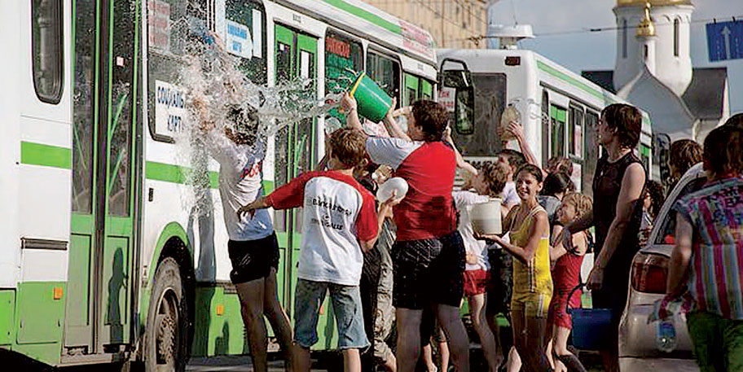
Ст. 20.1 КоАП РФ – Мелкое хулиганство.
Мелкое хулиганство, то есть нарушение общественного порядка, выражающее явное неуважение к обществу, сопровождающееся нецензурной бранью в общественных местах, оскорбительным приставанием к гражданам, а равно уничтожением или повреждением чужого имущества.
Влечет наложение административного штрафа в размере от пятисот до одной тысячи рублей.

Slide 10
Ст. 20.20 КоАП РФ – Потребление (распитие) алкогольной продукции в запрещенных местах либо потребление наркотических средств или психотропных веществ, новых потенциально опасных психоактивных веществ или одурманивающих веществ в общественных местах.
Потребление (распитие) алкогольной продукции в местах, запрещенных федеральным законом, влечет наложение административного штрафа в размере от пятисот до одной тысячи пятисот рублей.
Потребление наркотических средств или психотропных веществ без назначения врача в местах, запрещенных федеральным законом, либо невыполнение законного требования уполномоченного должностного лица о прохождении медицинского освидетельствования на состояние опьянения несовершеннолетним, в отношении которого имеются достаточные основания полагать, что он потребил наркотические средства или психотропные вещества, влечет наложение административного штрафа в размере от четырех тысяч до пяти тысяч рублей.

Slide 11

Ст. 20.21 КоАП РФ – Появление в общественных местах в состоянии опьянения.
Появление на улицах, стадионах, в скверах, парках, в транспортном средстве общего пользования, в других общественных местах в состоянии опьянения, оскорбляющем человеческое достоинство и общественную нравственность.
Влечет наложение административного штрафа в размере от пятисот до одной тысячи пятисот рублей.

Slide 12
ЗА ПРОСТУПКИ, СОВЕРШЕННЫЕ НЕСОВЕРШЕННОЛЕТНИМИ, К АДМИНИСТРАТИВНОЙ ОТВЕТСТВЕННОСТИ МОГУТ БЫТЬ ПРИВЛЕЧЕНЫ ИХ РОДИТЕЛИ (ЗАКОННЫЕ ПРЕДСТАВИТЕЛИ).
За нахождение в состоянии опьянения несовершеннолетних в возрасте до шестнадцати лет, либо потребление (распитие) ими алкогольной и спиртосодержащей продукции, либо потребление ими наркотических средств или психотропных веществ без назначения врача, новых потенциально опасных психоактивных веществ или одурманивающих веществ родители привлекаются к административной ответственности по ст. 20.22 КоАП РФ.
Родители могут быть привлечены к административной ответственности по ст. 5.35 КоАП РФ в случае установления ненадлежащего исполнения родительских обязанностей, послуживших основанием для совершения несовершеннолетним проступка;
За нахождение несовершеннолетних, не достигших возраста 16 лет, в ночное время в запрещенных законом местах, родители (законные представители) привлекаются к административной ответственности по ст. 2.13 КоАП НО;

Slide 13
Гражданско-правовая ответственность – данный вид ответственности наступает за причинение имущественного вреда кому-либо или причинение вреда здоровью, чести и достоинству и т.д. (например повреждение имущества в школе (учебников, спортивного инвентаря и др.). Даже если несовершеннолетний причинил вред чьему-либо здоровью, компенсировать его нужно будет в виде определенной денежной суммы.
Если нарушителю нет 14 лет – гражданскую ответственность за причиненный вред будут нести родители или опекуны. Если нарушителю от 14 до 18 лет – он сам должен будет возместить ущерб своим имуществом или заработком, а если у него нет имущества или его недостаточно – возмещать опять же будут родители.

Slide 14
Дисциплинарная ответственность – может применяться, только если несовершеннолетний уже работает по трудовому договору. Наступает она за нарушение трудовой дисциплины (опоздание, прогул, невыполнение своих обязанностей и т.д.).
Существуют только три формы дисциплинарной ответственности: замечание, выговор, увольнение. Не может наступать дисциплинарная ответственность в виде удержаний из заработанной платы или в иных формах. Однако, если несовершеннолетний причинил вред имуществу работодателя, может наступить материальная ответственность в форме возмещения ущерба.

Slide 15
ИНЫЕ МЕРЫ, ПРИМЕНЯЕМЫЕ К НЕСОВЕРШЕННОЛЕТНИМ
Если несовершеннолетний в возрасте 11 лет и старше совершил уголовно-наказуемое деяние, но еще не достиг возраста уголовной ответственности, либо совершил преступление средней тяжести, но был освобожден судом от наказания, он может быть помещен в специальное учебно-воспитательное учреждение закрытого типа. Это делается на основании постановления судьи или приговора суда. Максимальный срок, на который несовершеннолетний может быть туда направлен – 3 года. Эта мера юридически считается не наказанием, а особой формой воспитания несовершеннолетних.
К несовершеннолетним, содержащимся в специализированных образовательных учреждениях закрытого и открытого типа, могут применяться такие меры взыскания, как предупреждение, выговор и строгий выговор.
За неисполнение или нарушение устава организации, осуществляющей образовательную деятельность, правил внутреннего распорядка, правил проживания в общежитиях и интернатах и иных локальных нормативных актов по вопросам организации и осуществления образовательной деятельности к обучающимся могут быть применены меры дисциплинарного взыскания - замечание, выговор, отчисление из организации, осуществляющей образовательную деятельность.

